Slide 1


Co-Pilot
Patienten/Personaltraining mit AI Co-Pilot als virtueller Leiter.

Slide 2
AGENDA
Problem
Workflow
Technischer Aufbau
Demo
Weitere Use Cases

Slide 3
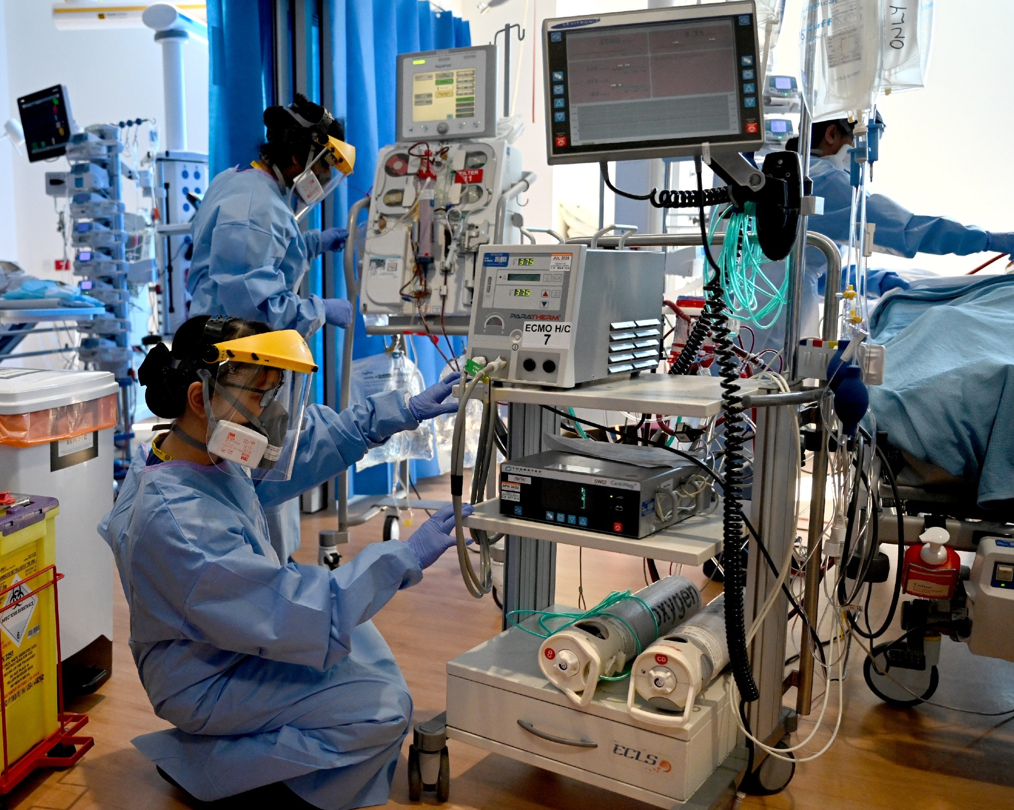
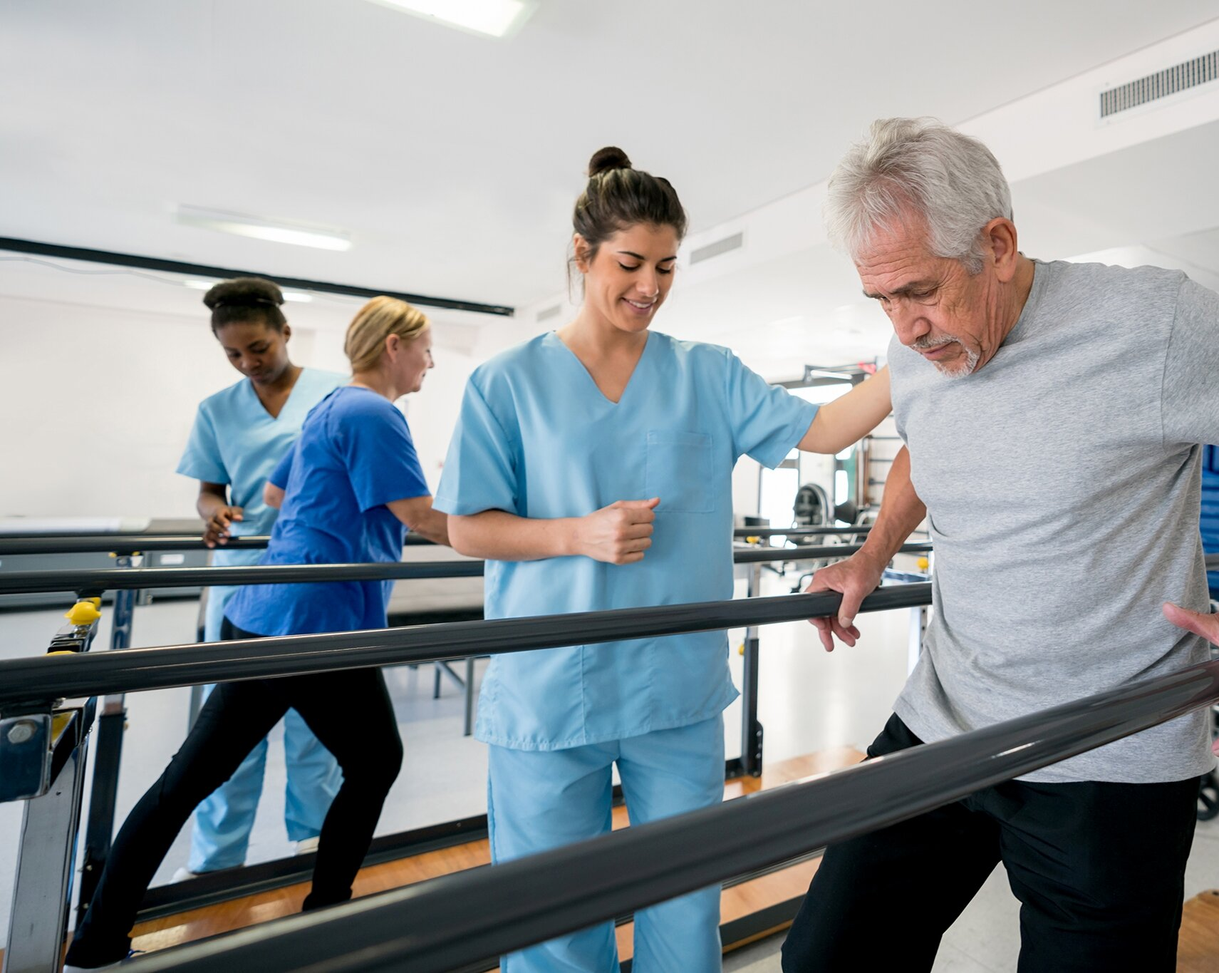
Problem
GerätEinrichtung
Reha
Weniger Personal

Slide 4
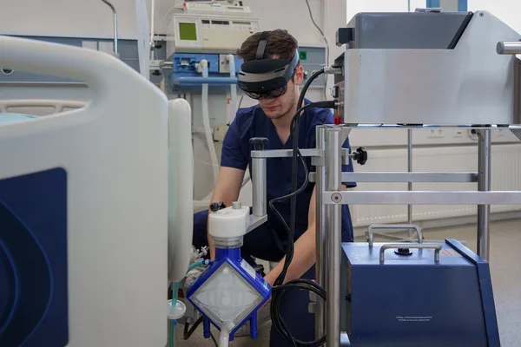
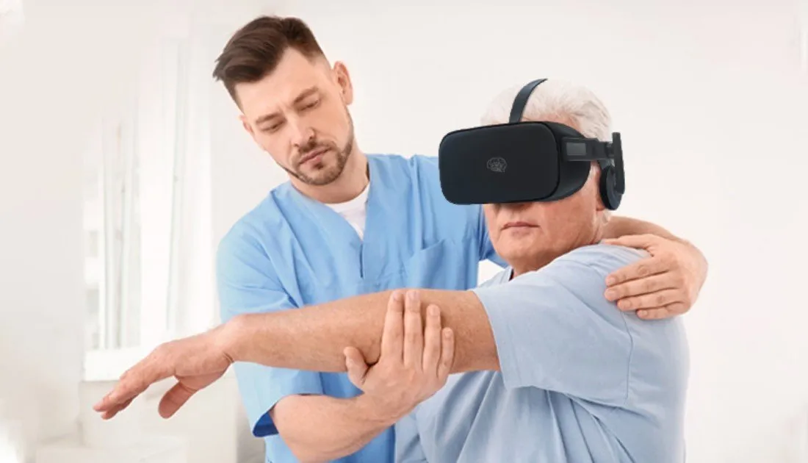
USECASES
Förderung der Selbständigkeit
Echtzeit Interaktion mit dem System

Slide 5
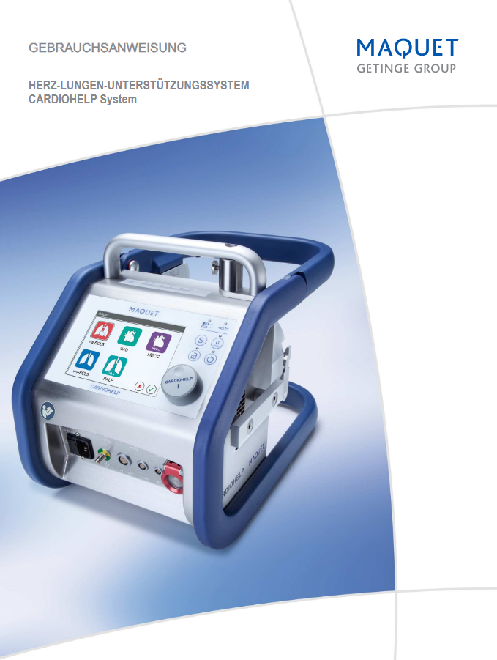
Beispiel
ECMO Maschine.
Einrichtung der Maschine gemäß Bedienungsanleitung

Slide 6
TechnischeR Aufbau
“EM German (LLM)”: Auf Llama2/Mistral/LeoLM–basierende Modelle
Bedienungsanleitung als Kontext für das LLM (Mini RAG)
Sprache des Copilots “optimieren” mit dem Sprachprofil des Nutzers
Erstelllung eines Zertifikat (Validierung) für den Nutzer/Organisation

Slide 7
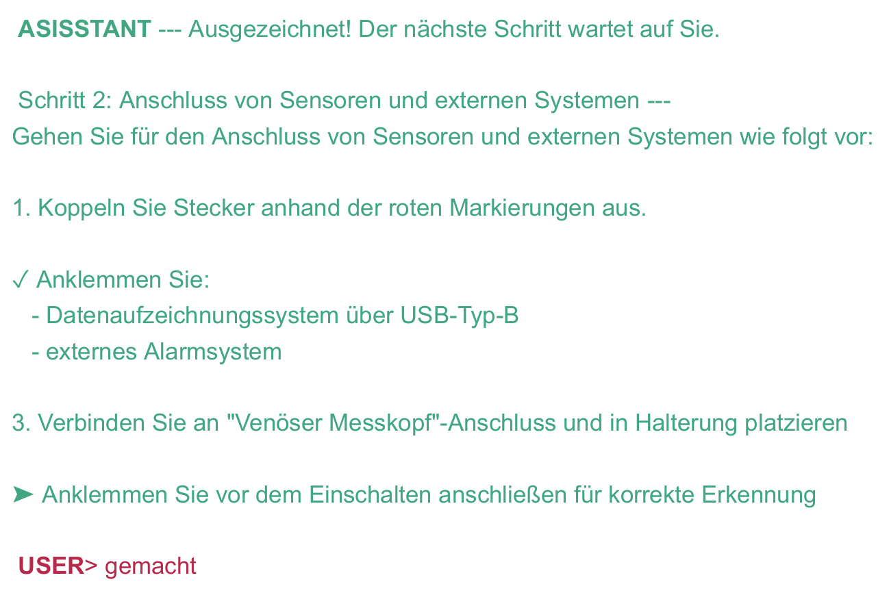
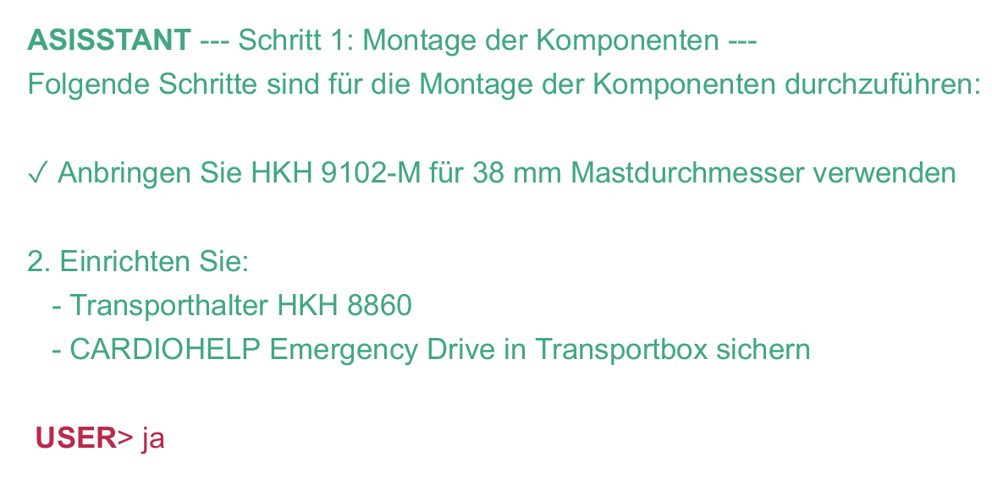
bEISPIELe

Slide 8
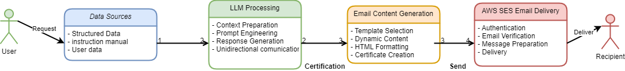
Workflow

Slide 9
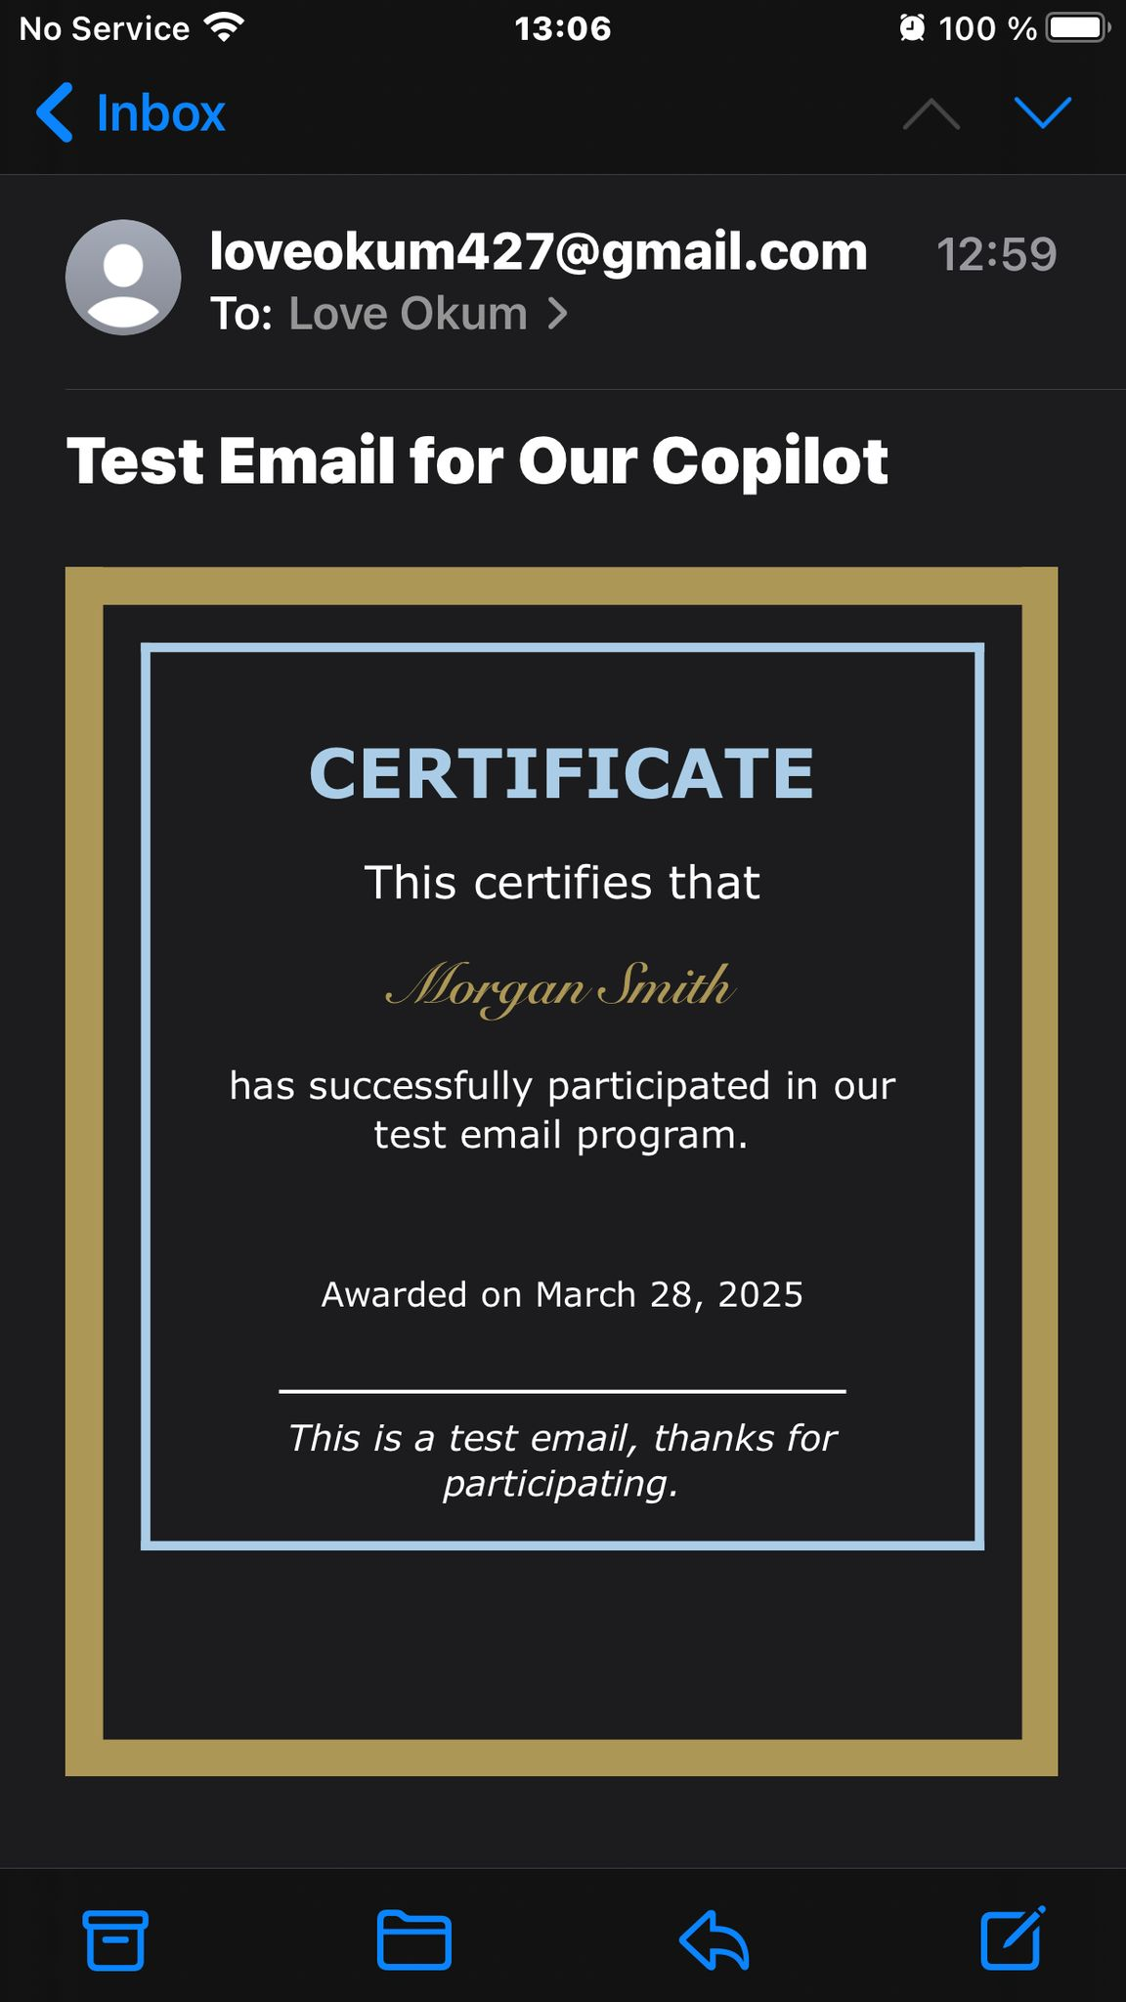
Zertifikat

Slide 10




Zusammenfassung

Slide 11

Danke!

